Slide 1
Modellbildung
Beispiel:
Gleichstrommotor mit Förderband
Skizze
Aufteilen
Gleichungen
BSB
Sammeln
x
U
GM

Slide 2
Modellbildung
Die Skizze lässt schafft eine erste Übersicht welche
Eingangsgröße und welche Ausgangsgröße sich in
Unserem System befindet.
In diesem Beispiel ist als die Anschlussspannung U des Gleichstrommotor die Eingangsgröße und die Strecke X des Fördergutes.
Skizze
Aufteilen
Gleichungen
BSB
Sammeln
x
U
GM

Slide 3
Modellbildung
Nun lässt sich das System leicht in zwei Teilesysteme aufteilen.
Skizze
Aufteilen
Gleichungen
BSB
Sammeln
Teilsystem
Elektrik (GM)
Teilsystem
Mechanik
x
U
GM
Notes:
2

Slide 4
Modellbildung
Jetzt erst werden die Teilsysteme genauer beschrieben.
Ein Gleichstrommotor besteht im wesentlichen aus:
R_{a} Ohmscher Widerstand
i_{a} Ankerstrom
Skizze
Aufteilen
Gleichungen
BSB
Sammeln
L_{a} Induktivität
ω Winkelgeschwindigkeit
(Drehzahl)
Φ_{a} magnetischem Feld (Dauermagnet)
U_{i} induzierte Spannung
i_{a}
R_{a}
L_{a}
ω
U
GM
Φ_{e}
U_{i}
U
Notes:
6

Slide 5
Modellbildung
Auch das Mechanische System wird nun genauer beschrieben:
φ, ω Winkel und
Winkelgeschwindigkeit
M_{w} Widerstandsmoment
Skizze
Aufteilen
Gleichungen
BSB
Sammeln
M_{a} Antriebsmoment
J Trägheitsmoment
r Radradius
x
ω, φ
M_{w}
J
M_{a}
r
Notes:
5

Slide 6
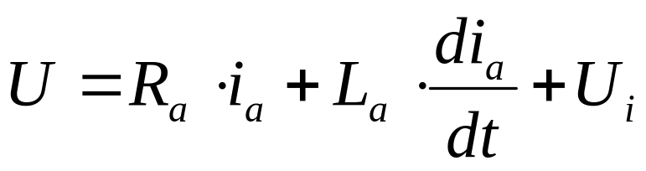
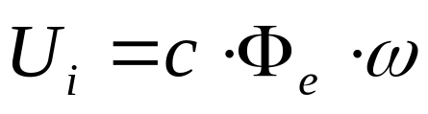
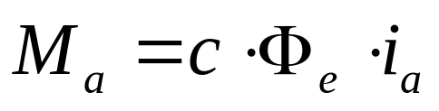
Modellbildung
Aus den nun detaillierten Schemas lassen sich Gleichungssysteme Aufstellen:
Skizze
Aufteilen
Gleichungen
BSB
Sammeln
i_{a}
R_{a}
L_{a}
ω
Φ_{e}
U_{i}
U
Notes:
3

Slide 7
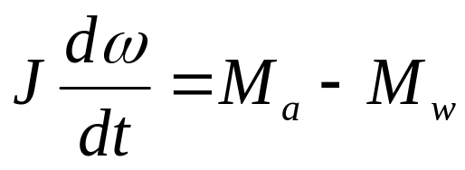

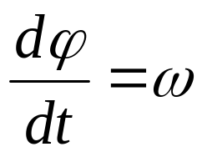
Modellbildung
Skizze
Aufteilen
Gleichungen
BSB
Sammeln
x
ω, φ
M_{w}
J
M_{a}
r
Notes:
3

Slide 8
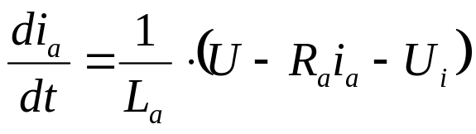
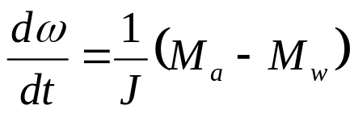
Modellbildung
Nun haben wir schon eine menge an Formeln zusammengetragen. Jetzt müssen wir sie nur noch Ortnen.
Skizze
Aufteilen
Gleichungen
BSB
Sammeln
Zustandsgleichungen
(DGL 1. Ordnung)
Stellgrößengleichungen
Ausgangsgleichung
Notes:
14

